Slide 1

TortoiseSVN简介
技术质量部：姜莹剑
2007-12

Slide 2
主要内容
安装
导入数据到版本库
检出工作拷贝
让你的修改进入版本库
用来自别人的修改更新你的工作拷贝
获得状态信息
版本日志对话框
查看差异
添加新文件和目录

Slide 3
主要内容
忽略文件和目录
删除、重命名和移动
撤消更改
清除
项目设置
追溯文件
版本库浏览器
版本分支图
导出一个Subversion工作拷贝

Slide 4
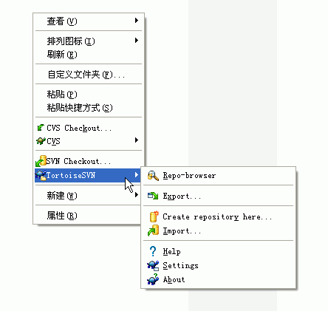
安装
TortoiseSVN可以运行在Win2k SP2，WinXP或更高的版本。
它有一个简单易用的安装程序，双击安装文件，根据指导，点击next,安装程序会完成剩下的工作，安装后在右键快捷菜单中会显示出来。
安装后的右健菜单

Slide 5
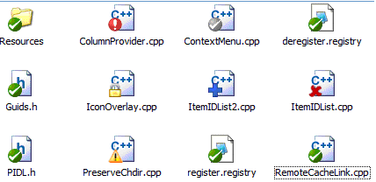
获得状态信息
TortoiseSVN最直观的功能之一就是图标重载，根据文件的Subversion状态的不同，重载的图标也不同。
重载的图标显示在工作复本的文件上，你一眼就可以知道哪些文件被修改过了。
图：重载图标的文件
注意:安装后需要重新启动电脑,图标才会被重载.

Slide 6







图标重载
一个新检出的工作复本使用绿色的对勾做重载。表示Subversion状态正常.
在你开始编辑一个文件后，状态就变成了已修改，而图标重载变成了红色感叹号。通过这种方式，你可以很容易地看出哪些文件从你上次更新工作复本后被修改过，需要被提交。
如果在提交的过程中出现了冲突图标变成黄色感叹号。
如果你给一个文件设置了svn:needs-lock属性，Subversion会让此文件只读，直到你获得文件锁。只读文件具有这个重载图标来表示你必须在编辑之前先得到一个锁。
如果你拥有了一个文件的锁，并且Subversion状态是正常，这个重载图标就提醒你如果不使用该文件的话应该释放锁，允许别人提交对该文件的修改。
这个图标表示当前文件夹下的某些文件或文件夹已经被计划从版本控制中删除，或是该文件夹下某个受控的文件丢失了。
加号告诉你有一个文件或是目录已经被计划加入版本控制。

Slide 7
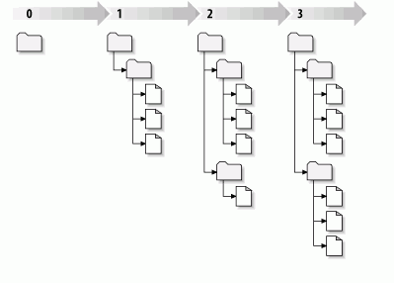
全局修订号
不像其他版本控制系统，Subversion的修订号是针对整个版本库的，而不是单个文件。每一个修订号代表了一次提交后版本库整个目录树的特定状态，另一种理解是修订号N代表版本库已经经过了N次提交。当Subversion用户讨论“foo.c的修订号5”时，他们的实际意思是“在修订号5时的foo.c”。需要注意的是，修订号N和M并不表示一个文件不同。
图: 版本库

Slide 8
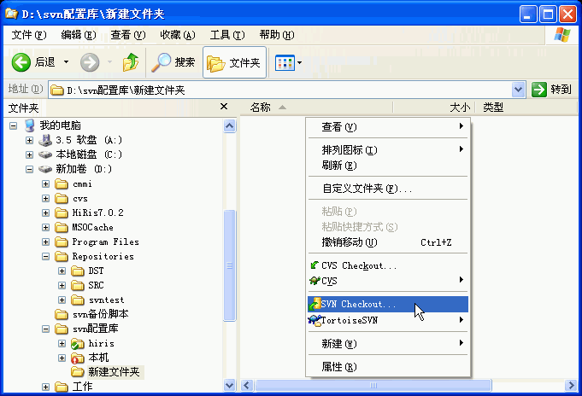
检出工作拷贝
在Windows资源管理器里选择一个存放工作拷贝的目录。
点击右键弹出快捷菜单，选择SVN Checkout命令

Slide 9
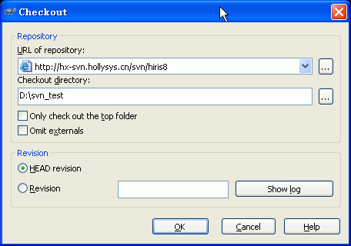
检出工作拷贝
然后就会看到下面的对话框：
如果输入一个并不存在的目录名，那么这个名字的目录就会被创建出来。
如果你只希望检出最顶层的文件夹而忽略子文件夹，请选中只检出顶层文件夹复选框。
如果项目含有外部项目的引用，而这个引用你不希望同时检出，请选中忽略外部的复选框。

Slide 10

检出工作拷贝
 | 重要
 | 你应该只检出到一个空的目录。如果你要将你的源代码树检出到与你导入它们时相同的目录，Subversion会给出一个错误信息它不会用已受控的文件覆盖已经存在的但未受控的文件。你必须检出到一个不同的目录或是先将已经存在的源代码树删除。
 | 重要
 | 如果这两个选项的任何一个选中了，你应该使用TortoiseSVN → 更新至版本...来更新你的工作复本而不是使用TortoiseSVN → 更新。标准的更新将会包含所有的子文件夹和外部引用。

Slide 11
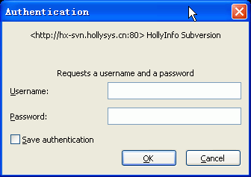
认证
连接版本库需要口令，输入域用户名和口令，点击OK即可。
Save authentication 这个选择框能让TortoiseSVN保存认证信息
如果想要清除所有服务器的认证缓存，可以通过TortoiseSVN的设置对话框的常规设置页来实现。那个按钮能够清除Subversion的auth目录下缓存的所有认证数据，以及老版本的TortoiseSVN存储在注册表里的认证数据。

Slide 12
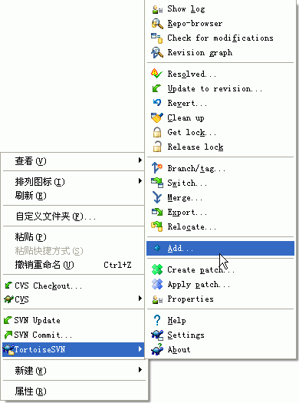
添加新文件和目录
选择那个文件或目录并使用TortoiseSVN → 添加(Add).

Slide 13
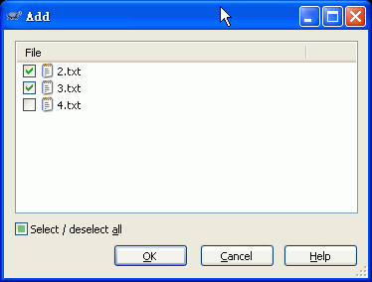

添加新文件和目录
添加对话框会显示所有未版本化的文件。
 | 你可以把不需要进行版本控制的文件前面的“对号”去掉。 否则可能会把很多不应进入版本库的文件加进

Slide 14
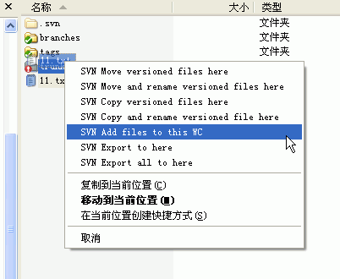
添加新文件和目录
可以使用鼠标拖拽的方式从你的工作副本外部添加进文件。
选择你要添加的文件
拖拽(right-drag)他们到新的工作副本下，
松开鼠标右键
选择上下文菜单 → SVN 增加文件到工作副本。这些文件会被复制到工作副本，加入版本控制。

Slide 15
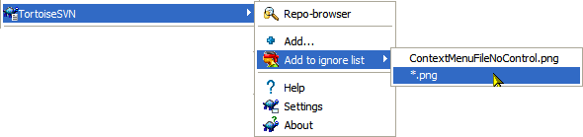
忽略文件和目录
如果你右键一个单独的未版本化文件，并从菜单栏选择TortoiseSVN → (加入忽略列表)Add to Ignore List，会出现一个子菜单允许你仅选择该文件，或者所有具有相同后缀的文件。如果你选择多种文件，那么就没有子菜单了，你仅能添加这些特定的文件/目录。
如果你想从忽略列表中移除一个或多个条目，right click 右键该条目并选择TortoiseSVN → Remove from Ignore List
已版本化的文件或目录不能够忽略，这是subversion的一个特性。

Slide 16
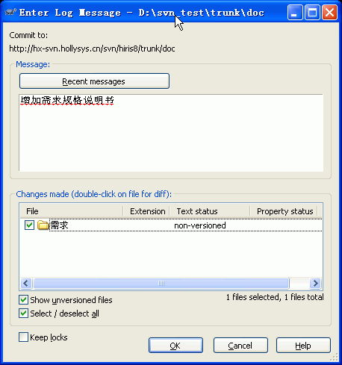
让你的修改进入版本库
将你对工作拷贝的修改发送给版本库，称为commit(提交修改)。
但在你提交之前要确保你的工作拷贝是最新的。你可以直接使用Svn update（更新），或者，你可以先使用TortoiseSVN → check for modifications（检查修改看看哪些文件在本地或是服务器上已经有了改动）。
如果你的工作拷贝是最新的，并且没有冲突，你就已经为提交做好准备了，选择你要提交的文件和/或文件夹，然后TortoiseSVN → commit…( 提交 )
图 提交对话框
提交对话框将显示每个被改动过的文件，包括新增的、删除的和未受控的文件。如果你不想改动被提交，只要将该文件的复选框的勾去掉就可以了。如果你要加入未受控的文件，只要勾选该文件把它加入提交列表就可以了。

Slide 17
让你的修改进入版本库
 | 提交文件还是文件夹？
 | 当你提交文件时，提交对话框只显示你所提中的文件。当你提交文件夹中，提交对话框将自动选择有改动的文件。如果你忘记了你建立的一个新文件，提交文件夹将使你可以找到它。提交一个文件夹并不意味着每个文件都被标识为修改过的。
 | 在提交对话框中有很多未受控的文件
 | 如果你认为TSVN提交对话框显示了太多的未受控文件(如编译器产生的文件或是编辑器的备份文件)，有几种方法可以处理这种情况。你可以：将文件(或是通配符扩展)加入到设置页的排除列表中。这对每个工作复本都起作用。 使用TortoiseSVN → 加入忽略列表，将文件加入svn:ignore列表。 这只对你设置了svn:ignore属性的路径有效。使用SVN属性对话框，你可以改变一个目录的svn:ignore属性。

Slide 18
让你的修改进入版本库
 | 拖放
 | 你可以将文件从别的地方拖动到提交对话框，只要工作复本是由同一版本库中检出就可以了。比如，你有一个很大的工作复本，要开好几个资源管理器窗口来查看层次中不同的文件夹。如果你要避免从顶级文件夹提交(冗长而缓慢的文件夹改动检查)，你可以打开一个文件夹的提交对话框，然后将别的窗口中的项拖进去，可样就可以一次提交它们了。
 | 修复外部改名
 | 有时候文件不是用Subversion改名，于是它们在文件列表中作为丢失和未版本控制的文件出现。为了避免丢失历史，你需要通知Subversion。简单的选择老名称(丢失)和新名称(未版本控制)，然后使用右键菜单 → 修复移动来指明这两个文件是改名关系。

Slide 19
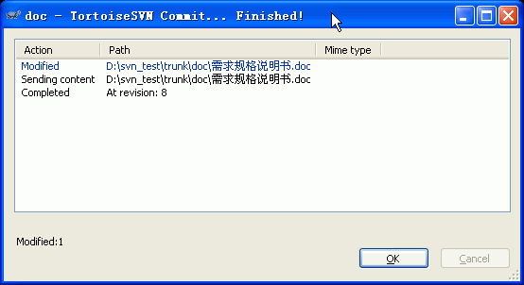
让你的修改进入版本库
显示提交进度的进度对话框
在按下OK之后，会出现一个对话框显示提交的进度。

Slide 20
让你的修改进入版本库
进度对话框使用颜色代码来高亮显示不同的提交行为。
蓝色 | 提交一个修改。
紫色 | 提交一个新增项。
深红 | 提交一个删除或是替换。
黑色 | 所有其他项。
这是默认的配色方案，你可以通过设置对话框来定制这些颜色。

Slide 21
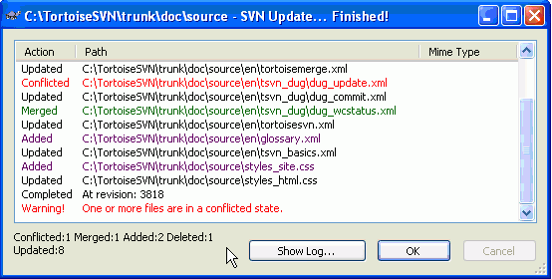
用来自别人的修改更新你的工作拷贝
. 已经完成更新的进度对话框
紫色 新项已经增加到你的工作拷贝中。
深红 你的工作拷贝中删除了多余项，或是你的工作副本中丢失的项被替换。
绿色 版本库中的修改与你的本地修改成功合并。
亮红 来自版本库的修改在与本地修改合并时出现了冲突，需要你解决。
黑色 你的工作拷贝中的没有改动的项被来自版本库中新版本所更新。

Slide 22
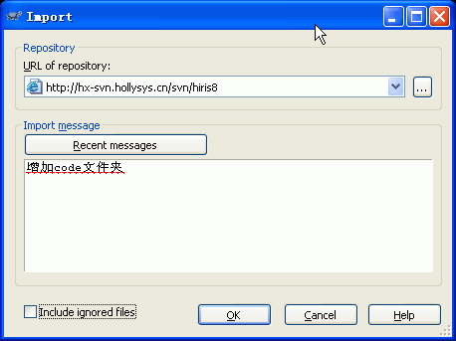
导入数据到版本库
现在进入资源管理器，选择你的项目的顶层目录，右击打开上下文菜单。选择命令TortoiseSVN → Import...，它会弹出一个对话框:
在这个对话框中，输入你的项目要导入的版本库的URL。
输入信息(Import message)将用作提交日志。
当你点击确认时，TortoiseSVN 会导入包含所有文件的完整目录树到版本库。如前所述，你导入的文件夹名称不会在版本库中出现，只有这个文件夹的内容会在版本库中出现。现在这个工程就存贮在版本库，被版本控制。

Slide 23
导入数据到版本库
在将你的项目导入到版本库之前，建议:
删除所有构建工程不需要的文件(临时文件，编译器产生的文件，例如 *.obj，生成的二进制文件，...)
组织目录和子目录内的文件。尽管以后可能会改名/删除文件，还是建议在导入之前使你的项目结构组织良好！
请注意：
导入的文件夹没有被版本控制！你需要检出刚才导入的版本，以便获得受版本控制的工作目录。

Slide 24
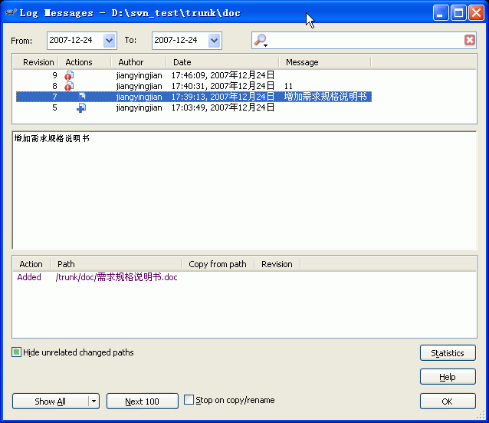
版本日志对话框
. 日志对话框
有几种途径可以调出日志对话框：
从右键菜单的TortoiseSVN子菜单中调用
从属性页中调用
在更新结束后，从进度对话框中调用。在这里，日志对话框只显示你上一次更新以来的版本变化。

Slide 25
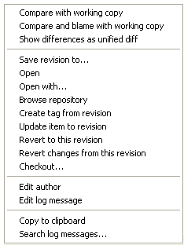
日志对话框
版本日志对话框的顶部面板的右键菜单
日志对话框的顶底面板右键菜单功能如下：
将你的工作版本与选中的版本进行比较。
评审选中的版本，和你的工作基础文件，使用可视化差异工具显示结果。
将选中的版本作为单一差异文件(GNU补丁格式)查看。
将选中的版本保存成文件，这样你就获得了该文件的一个旧的版本。
打开版本库浏览器，可以查看选中的目录。
从选中的版本建立一个分支/标记。
将你的工作复本更新到选中的版本。
还原选中版本中所做的变更。
还原到某个早前的版本。
编辑之前提交时的日志信息或是作者。
在日志信息中搜索你输入的的文字。

Slide 26
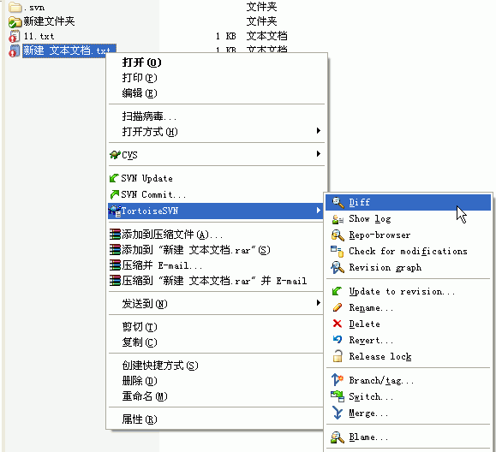
查看差异
如果你想看你的本地拷贝有哪些更改，只用在资源管理器中右键菜单下选TortoiseSVN → diff(比较差异)
图: TortoiseSVN → diff

Slide 27
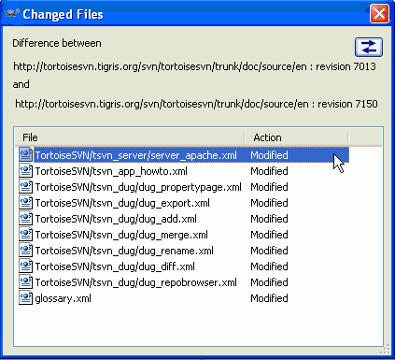
查看差异
比较文件夹
修订版本版本比较对话框
当你在版本库浏览器中选择了两个树，或者在日志对话框中选择了一个文件夹的两个版本，就可以使用上下文菜单 → 比较版本。
这个对话框显示一个所有已经修改的文件列表，允许你使用右键菜单单独的比较或回溯它们。

Slide 28
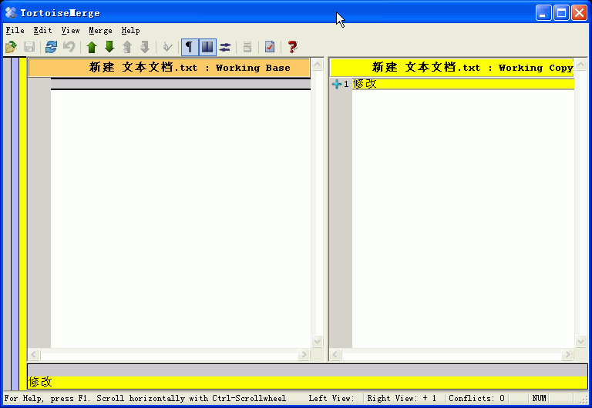
查看差异
使用TortoiseDiff进行比较的文本

Slide 29
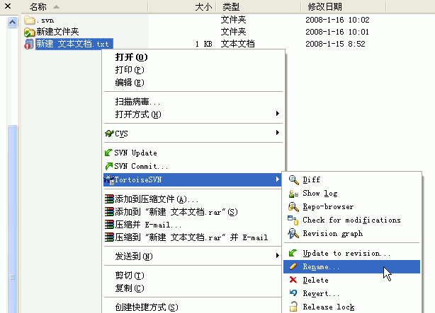
重命名
重命名使用TortoiseSVN → Rename

Slide 30
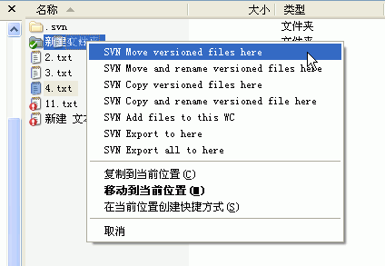
移动
如果你想在工作副本中移动文件，那么可以这样使用鼠标拖拽：
选择你要移动的文件或目录
拖拽(right-drag)他们到新的工作副本下，
松开鼠标右键
在弹出菜单选择上下文菜单 → SVN 移动文件。

Slide 31
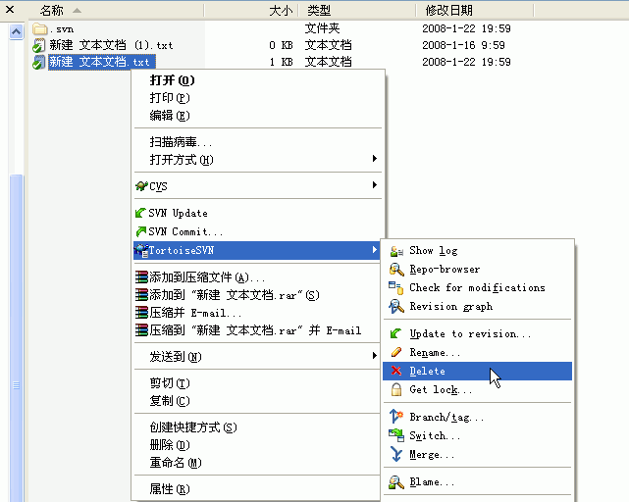
删除
重命名使用TortoiseSVN → Delete
如果你通过TSVN删除了一个文件/目录，吗呢这个文件被移出你的工作副本并标记为删除。该文件的父目录会覆盖上一个"删除"标记。你随时可以通过在父目录调用TortoiseSVN → Revert命令来恢复该文件。

Slide 32
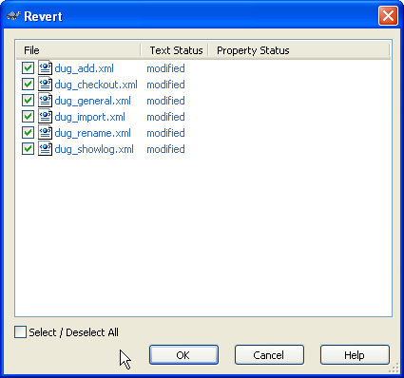
撤消更改
如果你想要撤消一个文件自上次更新后的所有的变更，你需要选择该文件, 右击弹出快捷菜单，然后选择TortoiseSVN → Revert命令，将会弹出一个显示这个你已经变更并能恢复的文件。选择那些你想要恢复的然后按OK.
图：恢复对话框

Slide 33
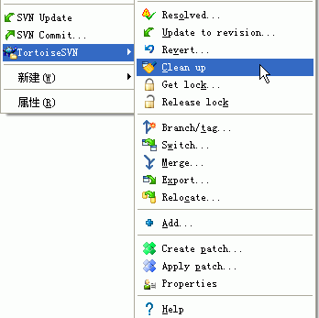
清除
也许由于服务器问题，一个Subversion指令不能成功地完成，
你的工作副本因此被滞留在一个不一致的状态。
那样的话，你需要在该目录上使用TortoiseSVN → Cleanup命令。最好在工作副本的全局使用它

Slide 34
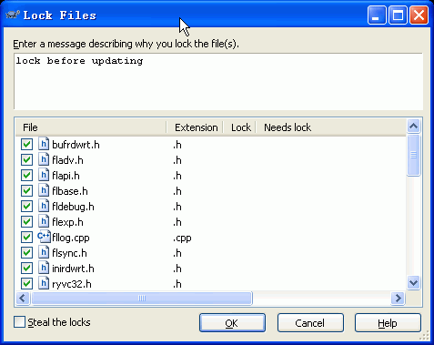
锁
选择工作复本中你想要获取锁定的文件，然后选择命令TortoiseSVN →Get lock....(取得锁定)
释放锁定:选中工作复本中要释放的文件，
选择命令TortoiseSVN → Release lock(释放锁定)。
不需要输入什么 TortoiseSVN会联系版本库并释放锁。你可以对一个文件夹来使用这个命令释放其中的所有锁定项。

Slide 35
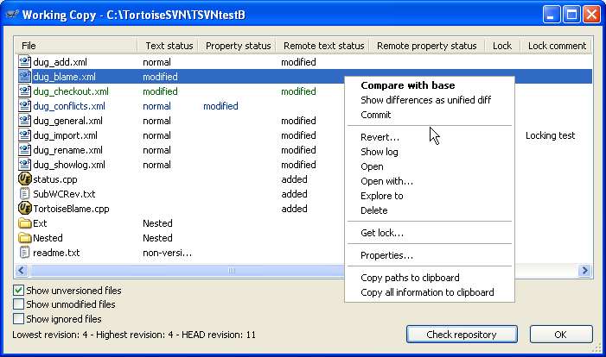
锁
检查锁定状态

Slide 36
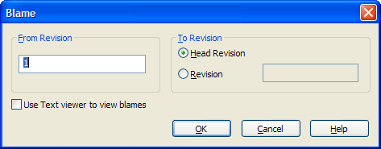
追溯文件
有时你不仅要知道哪一行做了修改，还要精确地知道谁修改了一个文件中的哪一行。这就是TortoiseSVN → Blame命令
图 评注/追溯对话框
如果对早期版本的修改不感兴趣，你可以设置从哪个版本开始追溯。如果你想追溯每一个版本，你可以把那个数值设置为1。
默认情况下，追溯文件使用TortoiseBlame,这个工具可以高亮显示不同版本从而使阅读更加容易。如果想打印或者编辑追溯文件，复选使用文字编辑器查看追溯信息。

Slide 37
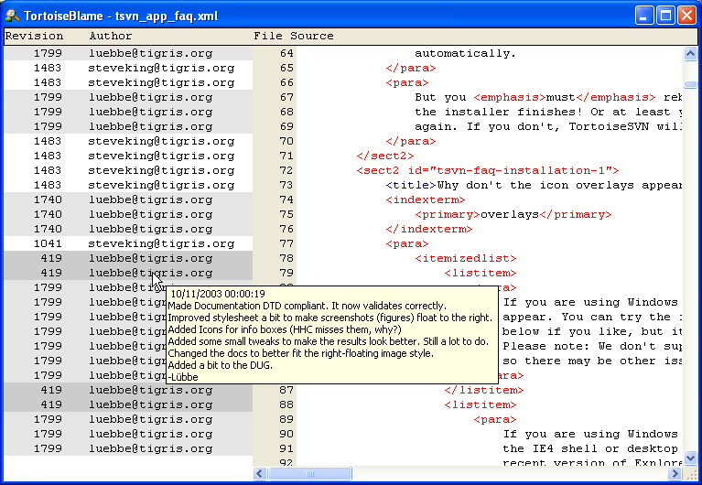
追溯文件
当你的鼠标在追溯信息列的某一行上盘旋时，所有和该列具有相同版本号的行都会用一个比较暗的背景色显示。同一作者修改的其他版本的行会用一个亮一些的背景色显示。
图 TortoiseBlame

Slide 38
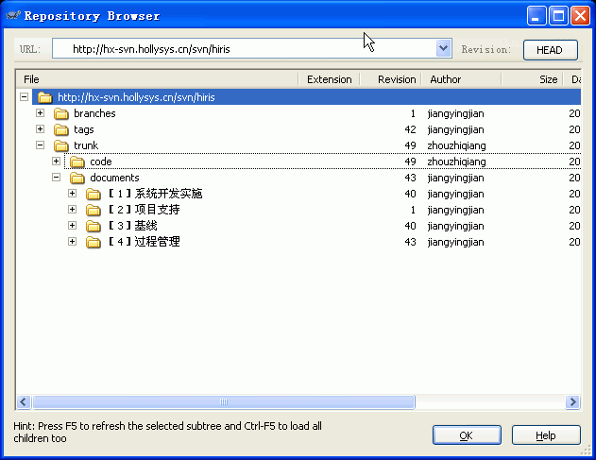
版本库浏览器
TortoiseSVN →Repo-browser
正如资源管理器和能浏览你的工作拷贝一样，版本库浏览器允许你浏览版本库的结构和状态。
图. 版本库浏览器

Slide 39
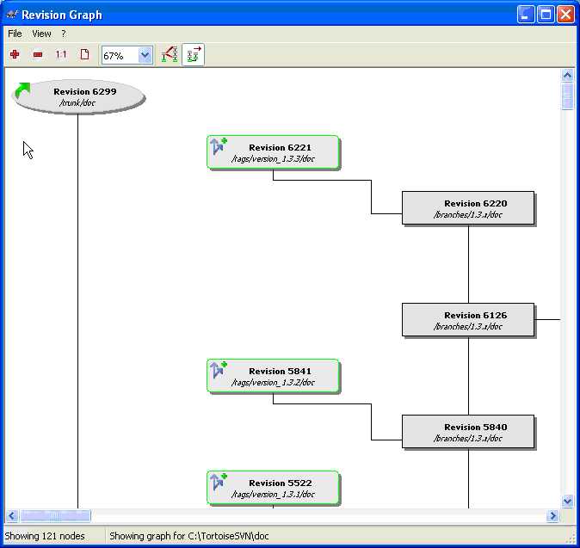
版本分支图
有时候，我们需要知道从哪开始有了分支和标签，同时想知道这条支路是单独的分支还是树型结构。如果需要你可以使用
TortoiseSVN → Revision graph
这个版本历史分析图能够显示分支/标签从什么地方开始创建，以及什么时候删除。TortoiseSVN →

Slide 40
导出一个Subversion工作拷贝
有时候你需要拷贝出一个没有.svn的工作目录树，例如，创建一份源代码的压缩文件，或者导出一份用作WEB服务器。
可以使用TortoiseSVN → 导出...
另外一个导出的方法是 右键拖工作拷贝到另外的保存位置，然后选择右键菜单 → SVN导出到这或者右键菜单 → SVN 全导出到这。后者可以把未受控制的文件也导出。

Slide 41
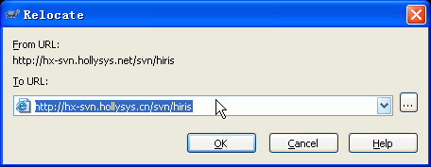

重新定位工作拷贝
重定位对话框
因为某些原因而重定位了(IP/URL). 使用TortoiseSVN → Relocate
把URL值改为新的版本库地址
 | 警告
 | 这是一个极少使用的操作.重定位只能 在版本库路径更改时使用。可能的原因是： 服务器的IP地址已更改。 协议已更改(比如从http://改为 https://)。 版本库在服务器的路径已更改。 换种说法，如果你要重定位，只有当你的工作拷贝仍然还在同一个版本库中定位，但版本库本身已经没有了。 以下情况不支持： 你要移到一个完全不同的版本库。这种情况下，你必须从新的版本库里执行一次干净的检出。 你要在同一个版本库中切换一个分支或目录。这么做你可以用TortoiseSVN → 切换.... 如果你使用以上任意一种重定位方式，它将破坏你的工作拷贝，在你更新、提交等操作时会提示一些令人费解的错误信息。一旦发生这种情况，唯一的办法就是检出最新版本。

Slide 42

谢 谢 ！

